Slide 1
Марио
Авторы:
Долгошеев Артем, Акопян Богдан, Дюков Степан.
Площадка: МАОУ СОШ №1 "Школа Сколково-Тамбов"

Slide 2
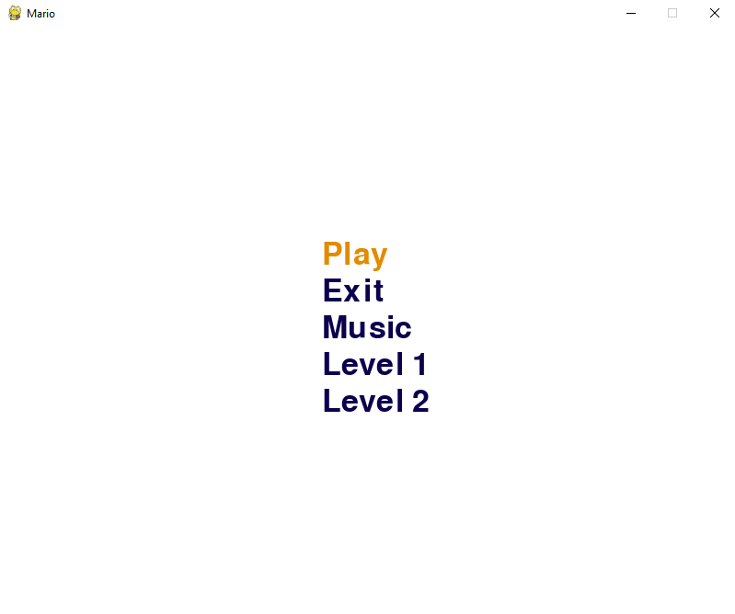
Меню
Play – продолжить игру
Exit – выйти из игры
Music – выключить или выключить музыку
Level 1 – 1 уровень
Level 2 – 2 уровень

Slide 3
Цель
Выжить и найти конец лабиринта, где стоит сундук

Slide 4
Опасности
Если наступить на ловушку, то все начнется сначала.

Slide 5
Управление
Пробел – выключить/выключить музыку
←, →, ↑, ↓ - влево, вправо, вверх, вниз

